Slide 1


hito 3
TECHNOLOGY
Defensa
Base de datos 1
0
PRESENTA
EDSON IVER CONDORI CONDORI - SIS10929449
INVESTMENTS
EL ALTO - OCTUBRE DE 2022

Slide 2


SECCION 1: MANEJO DE CONCEPTOS

Slide 3
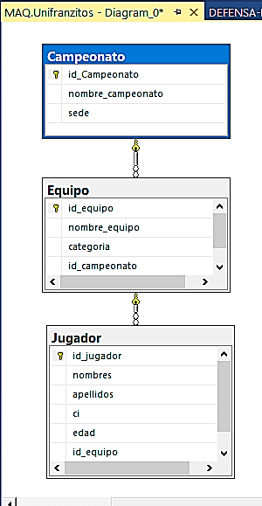
Adjuntar el diagrama E-R GENERADO por su editor (DATAGRIP o SQL SERVER MANAGEMENTS STUDIO)

Slide 4
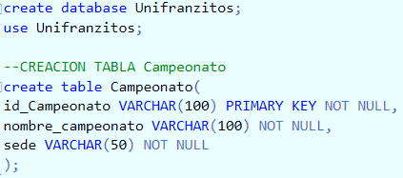
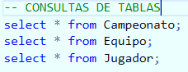
Que es DDL y DML, adicionalmente muestra un ejemplo en la base de datos UNIFRANZITOS.
ddl
dml
Y
Sirve para crear y modificar la estructura de una Base de Datos se, DDL la conoce también como Lenguaje de Definición de Datos.
Es la manipulación de datos a través de gestores de datos, permitiendo realizar modificaciones, consultas de los datos que se tienen en la Base de Datos.

Slide 5

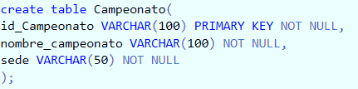
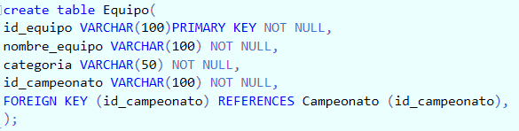
Que significa PRIMARY KEY y FOREIGN KEY.
AWESOME WORDS
Es usada para definir la característica única de nuestra entidad dentro del modelo ER, esta no permitirá que se repita ningún dato del mismo tipo que pongamos aquí.
FOREIGN KEY
Nos sirva para poder relacionar dos o mas tablas creadas con anterioridad, con otra totalmente nueva mediante el uso del Primary Key de la tabla a relacionar.

Slide 6
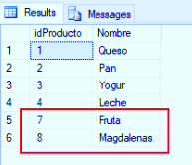
Defina que es una TABLA y el uso de IDENTITY.
TABLA
Una tabla es donde podemos crear una clase que lleva un nombre en especifico y donde dentro de esta se establece el Primary Key y sus atributos.
IDENTITY
Identity nos permite indicar el valor de inicio de la secuencia y el incremento, un campo definido como Identity generalmente se establece como el Primary Key.

Slide 7
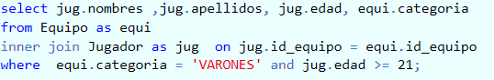
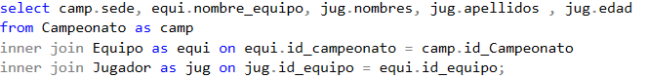
Para que se utiliza la clausula WHERE y para que se utiliza la Instrucción INNER JOIN
WHERE
Esta clausula es utilizada al momento de realizar una consulta y sirve para establecer una condición que se debe de cumplir.
INNER JOIN
La Instrucción de INNER JOIN de igual manera se utiliza al momento de realizar una consulta, esta nos sirve para relacionar dos o mas tablas entre si comparando e igualando de esta manera algo que sea característico de las tablas que se están relacionando

Slide 8
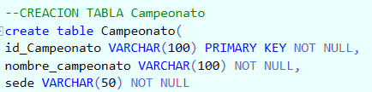
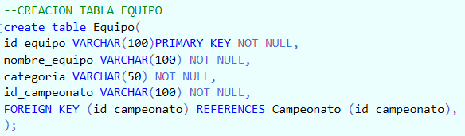
Crear 3 tablas y crear una consulta SQL que muestra el uso de INNER JOIN.

Slide 9
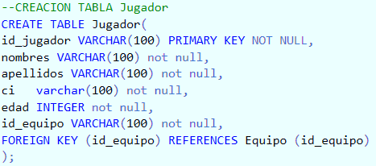
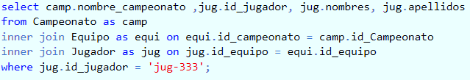
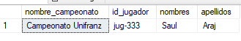
Crear 3 tablas y crear una consulta SQL que muestra el uso de INNER JOIN.

Slide 10

SECCION 2: PARTE PRACTICA

Slide 11
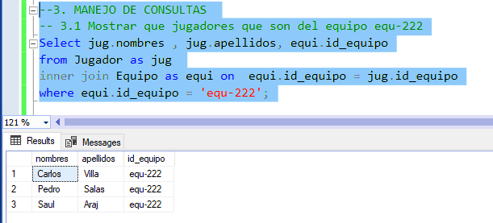
3.1. Mostrar Que Jugadores Que Son Del Equipo Equ-222

Slide 12
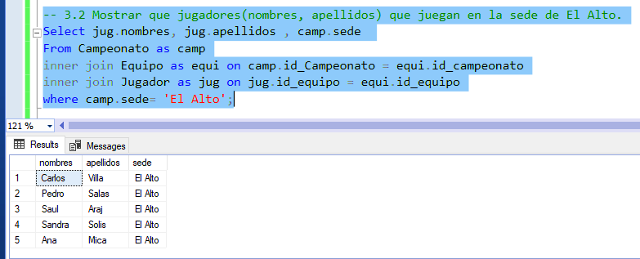
3.2. Mostrar que jugadores(nombres, apellidos) que juegan en la sede de El Alto.

Slide 13
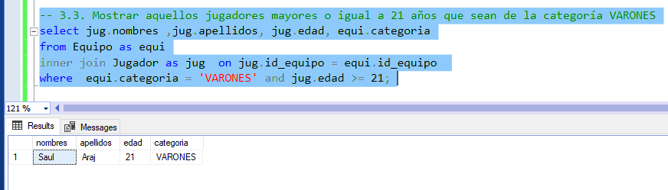
3.3. Mostrar aquellos jugadores mayores o igual a 21 años que sean de la categoría VARONES.

Slide 14
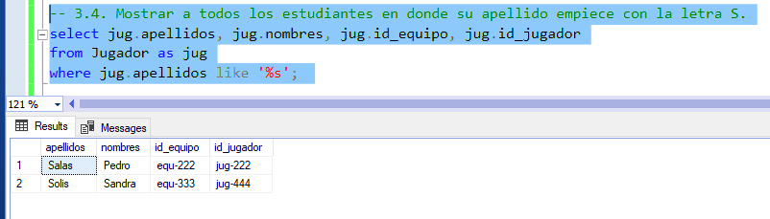
3.4. Mostrar a todos los estudiantes en donde su apellido empiece con la letra S.

Slide 15
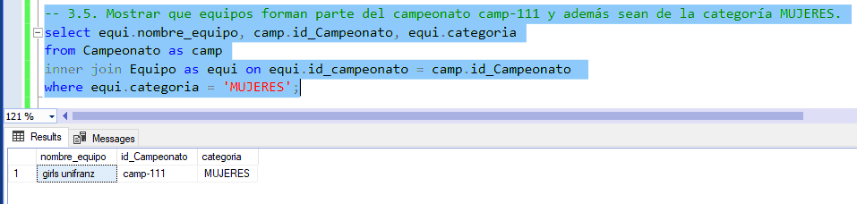
3.5. Mostrar que equipos forman parte del campeonato camp-111 y además sean de la categoría MUJERES.

Slide 16
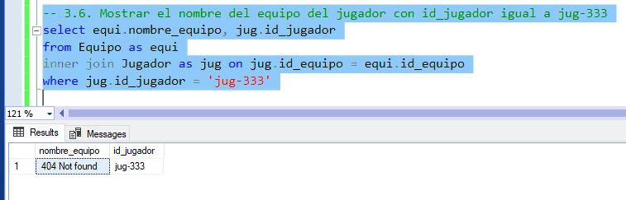
3.6. Mostrar el nombre del equipo del jugador con id_jugador igual a jug-333

Slide 17
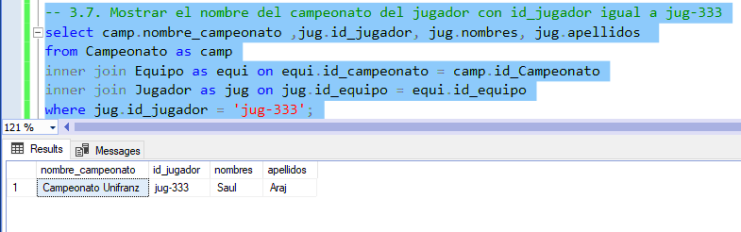
3.7. Mostrar el nombre del campeonato del jugador con id_jugador igual a jug-333

Slide 18
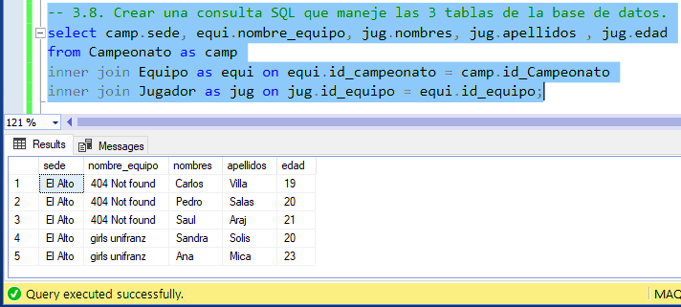
3.8. Crear una consulta SQL que maneje las 3 tablas de la base de datos.

Slide 19
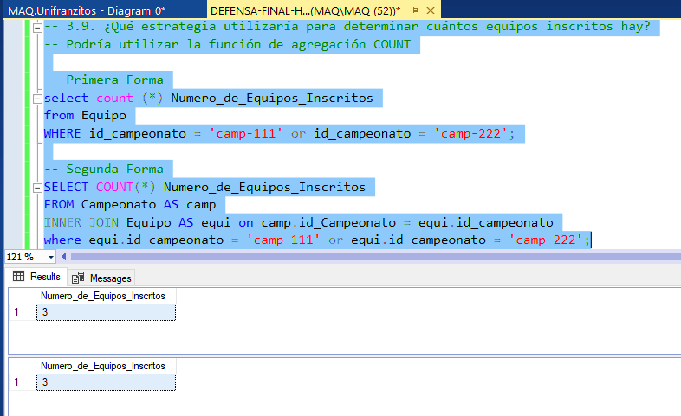
3.9. ¿Qué estrategia utilizaría para determinar cuántos equipos inscritos hay?

Slide 20
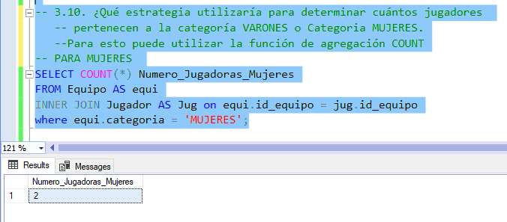
3.10. ¿Qué estrategia utilizaría para determinar cuántos jugadores pertenecen a la categoría VARONES o Categoria
MUJERES

Slide 21
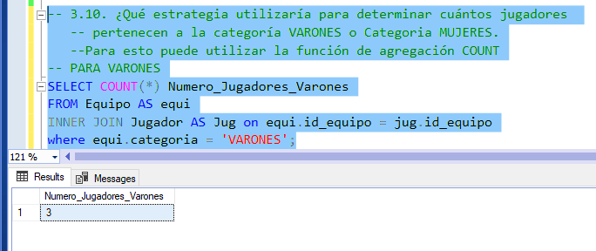
3.10. ¿Qué estrategia utilizaría para determinar cuántos jugadores pertenecen a la categoría VARONES o Categoria
MUJERES

Slide 22


GRACIAS POR SU ATENCION !!!
EL ALTO - OCTUBRE DE 2022

